Slide 1
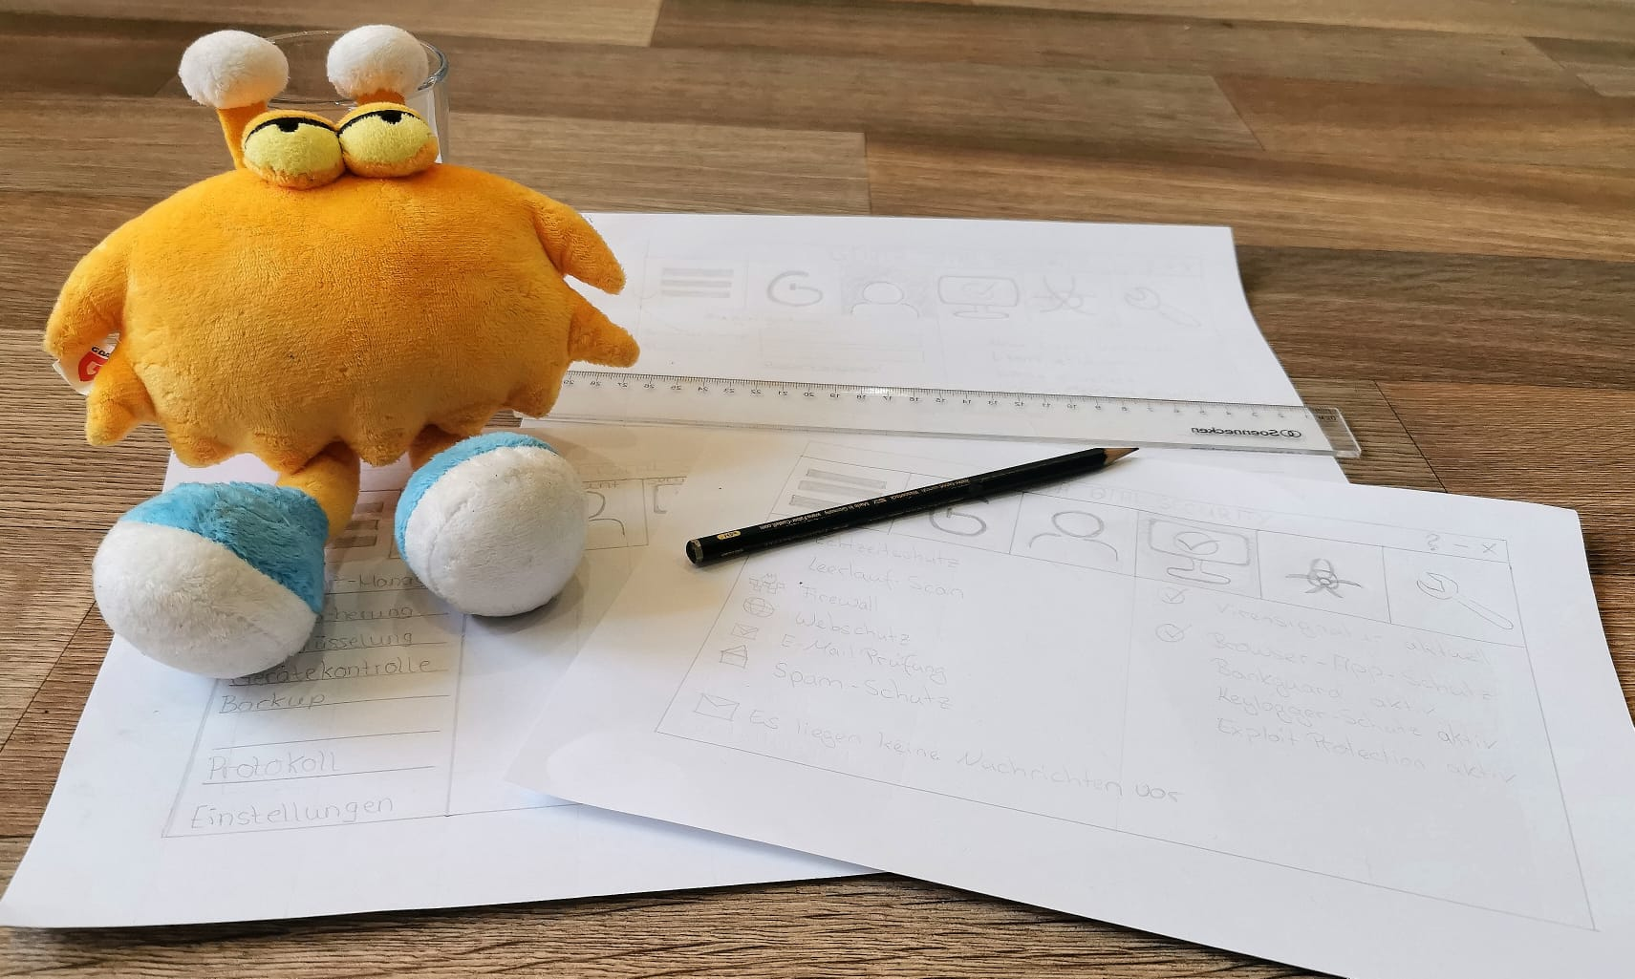
Designevaluierung Schwerpunkt: User Centered Design

Slide 2
Inhatlsverzeichnis
Motivation
Personas
Umfrage Ergebnisse Erste
Design
Erste Umfrage VS Zweite Umfrage
Forschungsfrage
Weitere Themenfelder

Slide 3
Motivation
Die Arbeit bei G DATA
Interesse an Benutzerfreundlichkeit

Slide 4
Personas

Slide 5
Umfrage Ergebnisse der Ersten

Slide 6
Design
Berücksichtigung der Umfrage Ergebnisse entstanden Wireframes
Danach erfolgte die Umsetzung in Figma

Slide 7
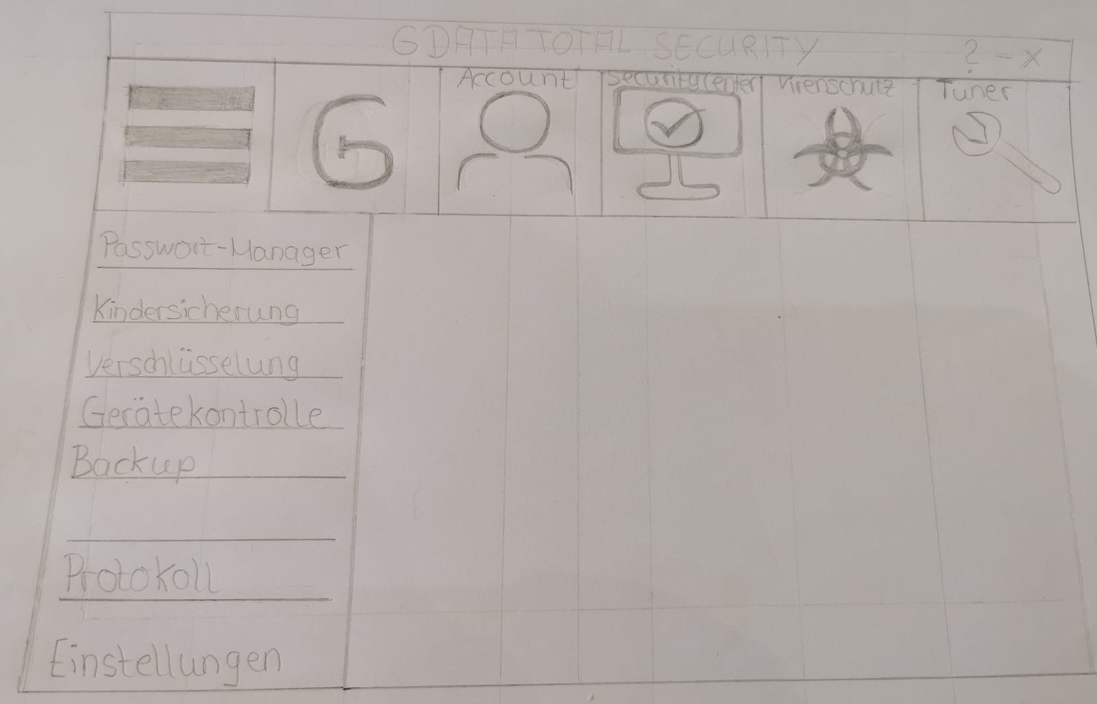
Menü

Slide 8
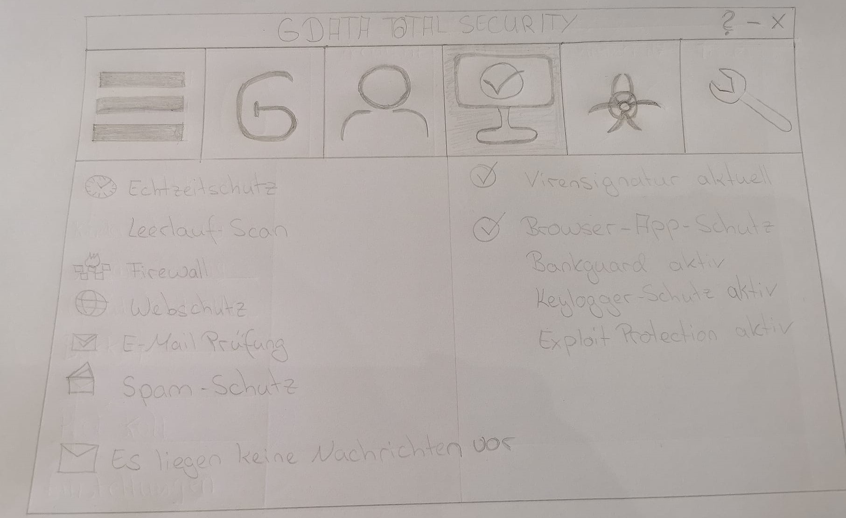
Security Center

Slide 9
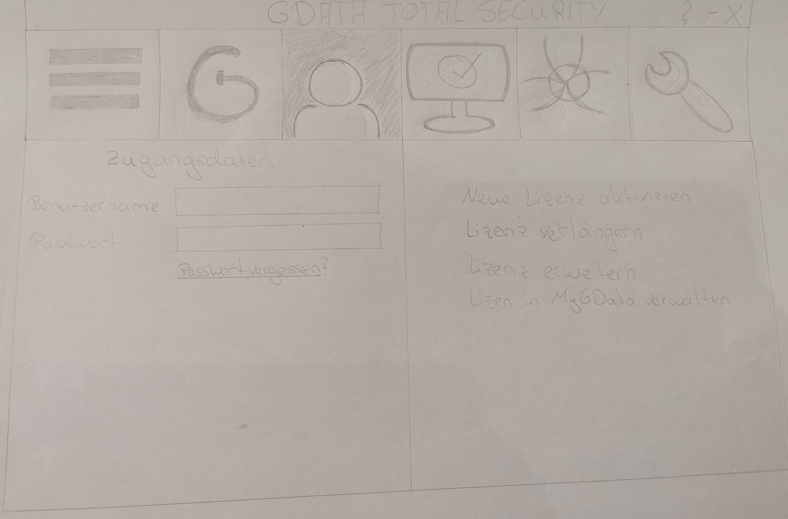
Zugangs- daten

Slide 10
Figma
https://www.figma.com/proto/o9N3GG8jnSZROMK9goNYjJ/GData?node-id=8%3A17&viewport=241%2C48%2C0.4&scaling=min-zoom&starting-point-node-id=101%3A2

Slide 11
Erste VS Zweite

Slide 12
Forschungsfrage

Slide 13
Danke für eure Aufmerksamkeit

